Slide 1
화면 디자인
사원 이승현

Slide 2
화면 흐름도

Slide 3
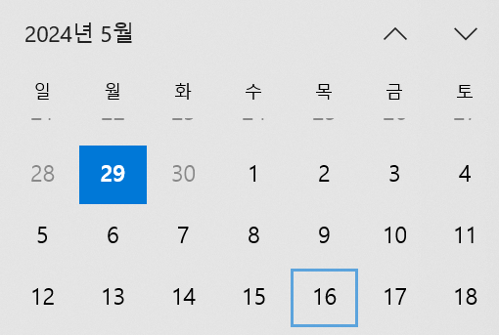
로그인
/login
메인
/main
수주관리
/ship
생산관리
/product
모니터링
/monitor
사원관리
/employ
생산현황
사원관리
생산부
모니터링
개인정보
관리

Slide 4
로그인 및 기본 진입 화면
/login

Slide 5
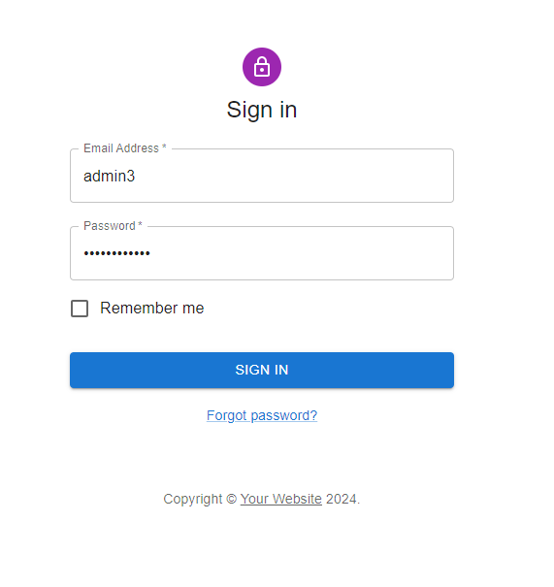
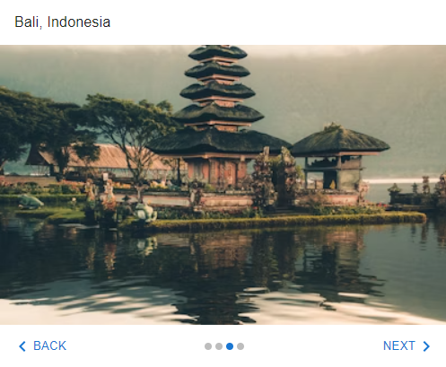
ⓐ
메인 화면으로 가기 전 로그인 화면
로그인에 성공한 유저만 main 화면에 접근 가능
ⓐ 회사의 이미지 슬라이드 모션으로 출력
- stepper, Text with carousel effect 사용(https://mui.com/material-ui/react-stepper/)
- react-swipeable-views 이용

Slide 6
화면 목록 및 사이드 바 구성

Slide 7
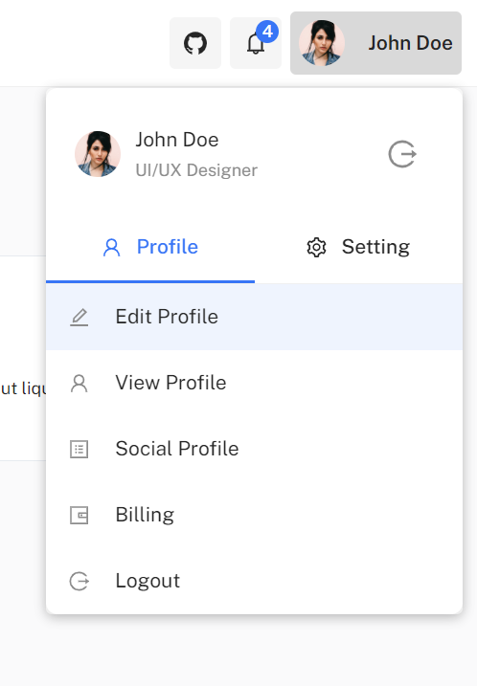
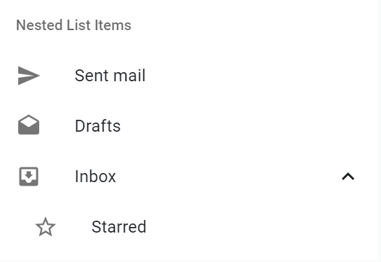
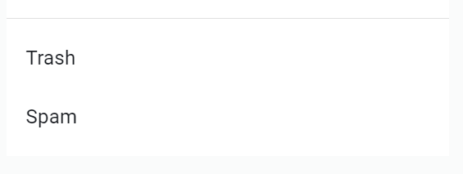
상단 바
사이드 바
ⓐ
[사이드 바 구성]
ⓐ
자재관리
자제입고등록
자제 입고 이력 조회
창고별 조회
수주 관리
생산관리
모니터링
생산현황
생산부 모니터링
- 상단 바 : 로그인을 제외한 모든 화면의 상단에 고정
- 사이드 바 : 로그인을 제외한 모든 화면의 오른쪽에 고정, 현재 로그인 사용자 표시
ⓐ Nested List 활용
https://mui.com/material-ui/react-list/#nested-list
ⓑ <Divider /> 사용
- 섹션 분리
https://mui.com/material-ui/react-list/#simple-list
ⓑ
ⓑ
사원관리
개인정보 관리

Slide 8
메인 화면
/main

Slide 9
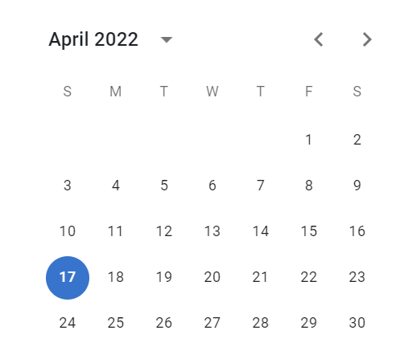
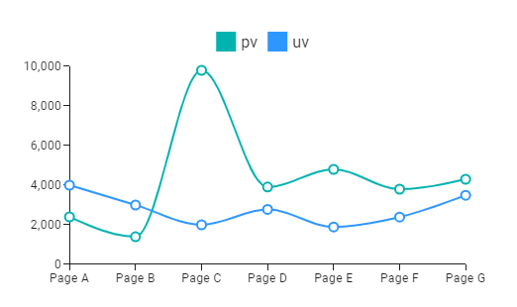
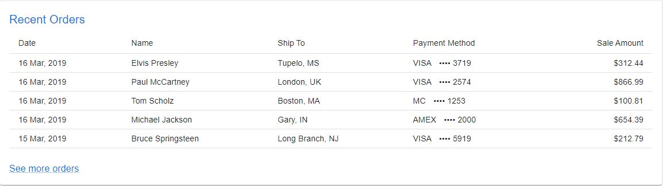
ⓐ
ⓑ
ⓒ
ⓐ 월별 생산현황 확인,
- 그래프 클릭 시 ‘생산 현황’ 페이지로 이동
ⓑ 달력
ⓒ 제일 최신 입고 자재 5개 항목 출력
그리드 항목 :
입고 일자, 자재코드, 자재 명, 입고 량, 단위
See more orders 클릭 시,
‘자재입고이력조회’ 로 이동

Slide 10

https://mui.com/x/react-date-pickers/date-calendar/
Uncontrolled calendar
달력
https://mui.com/x/react-charts/line-demo/
생산현황
모니터링_ 생산현황 (MOR_MOR_004)
https://mui.com/material-ui/getting-started/templates
DashBoard사용
자재관리 > 자재입출고 관리 > 자재 입고이력조회 (MAM_MAT_023)
- 제일 최근의 자제 5개를 출력

Slide 11
수주관리
/ship

Slide 12
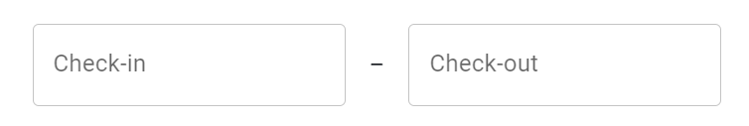
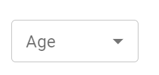

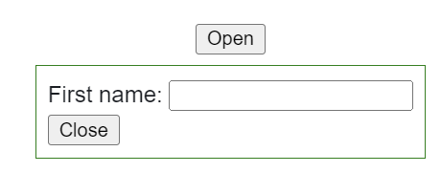
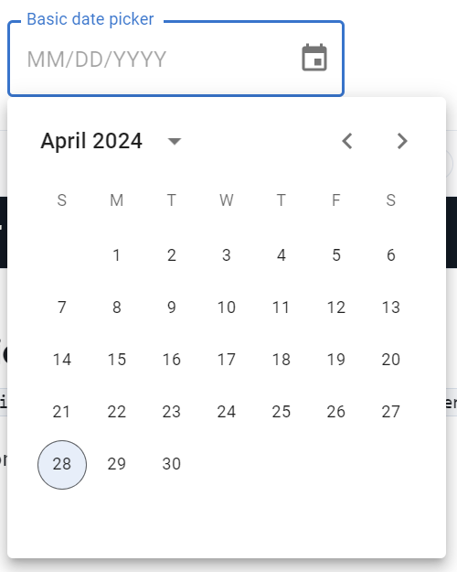
수주 관리
ⓔ
수주 일자
수주 구분
거래처
ⓐ
ⓒ
납품 일자
주문 유형
품목
조회
추가
삭제
선택 체크박스 | 수주번호 | 수주구분 | 주문유형 | 거래처 코드 | 거래처명 | 고객사 주소 | 품목코드 | 품목명 | 수주수량 | 단위 | 수주일자 | 납품일자 | 등록자 | 특이사항
ⓑ
수주번호
수주구분
주문 유형
거래처 코드
거래처명
ⓓ
ⓓ
고객사 주소
수주 정보 등록, 수정, 삭제
선택 체크 박스 클릭 => 여러 행 삭제 가능
팝업을 통한 단일 행 수정, 삭제 가능
ⓐ, ⓑ 클릭 시, 분할 슬라이드로 추가, 수정 가능 화면 생성
ⓒ 행 삭제 버튼
ⓓ 팝업 생성 후 그리드와 함께 조회 가능
ⓔ 거래처, 품목 조회 팝업창
ⓕ 날짜 컴포넌트 사용
품목코드
품목명
ⓕ
수주수량
단위
수정가능
수주일자
납품일자
ⓕ
수정가능
등록자
특이사항
수정가능
저장
삭제

Slide 13
수주 일자
https://mui.com/material-ui/react-select/
https://mui.com/material-ui/react-text-field/
https://mui.com/x/react-date-pickers/date-range-picker/
납품 일자
https://mui.com/material-ui/react-drawer/
Persistent drawer
https://mui.com/base-ui/react-focus-trap/
https://mui.com/material-ui/react-button/
https://mui.com/material-ui/material-icons/
삭제, 추가 버튼
https://mui.com/x/react-date-pickers/date-picker/ https://mui.com/x/react-date-pickers/date-time-picker/

Slide 14
생산관리
/ product

Slide 15
생산 관리
계획 일자
ⓔ
생산계획번호
ⓐ
ⓒ
품목
수주번호
조회
추가
삭제
선택 체크박스 | 수주구분 | 수주번호 | 생산계획번호 | 품목코드 | 품목명 | 거래처 코드 | 거래처명 | 계획일자 | 납기예정일 | 계획 수량 | 단위 | 등록자 | 비고
ⓑ
수주번호
수주구분
생산계획번호
품목 코드
품목명
ⓓ
거래처명
거래처 코드
계획일자
납기예정일
ⓓ
수정가능
생산 정보 등록, 수정, 삭제
선택 체크 박스 클릭 => 여러 행 삭제 가능
팝업을 통한 단일 행 수정, 삭제 가능
ⓐ, ⓑ 클릭 시, 분할 슬라이드로 추가, 수정 가능 화면 생성
ⓒ 행 삭제 버튼
ⓓ날짜 컴포넌트 사용
계획수량
단위
등록자
특이사항
수정가능
저장
삭제

Slide 16
https://mui.com/material-ui/react-text-field/
수주 일자
https://mui.com/x/react-date-pickers/date-range-picker/
납품 일자
https://mui.com/material-ui/react-drawer/
Persistent drawer
https://mui.com/x/react-date-pickers/date-picker/
https://mui.com/material-ui/react-button/
https://mui.com/material-ui/material-icons/
삭제, 추가 버튼

Slide 17
모니터링
/monitor
- 생산현황
- 생산부 모니터링

Slide 18
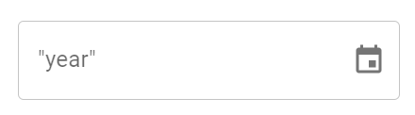
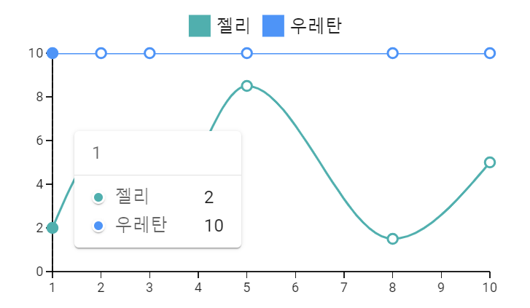
생산 현황
기준 년도
조회
- 각 항목에 따른 월별 생산 현황을 볼 수 있다.
 | 1월 | 2월 | 3월 | 4월 | 5월 | 6월 | 7월 | 8월 | 9월 | 10월
에폭시
우레탄
젤리

Slide 19
생산 현황
https://mui.com/x/react-date-pickers/date-time-picker/
https://mui.com/x/react-charts/lines/
https://mui.com/x/react-data-grid/getting-started/

Slide 20
import * as React from 'react';
import { LineChart } from '@mui/x-charts/LineChart';
export default function BasicArea() {
return (
<LineChart
xAxis={[{ data: [1, 2, 3, 5, 8, 10] }]}
series={[
{
id: 'Jelly',
label: '젤리',
data: [2, 5.5, 2, 8.5, 1.5, 5],
},
{
id: 'U',
label: '우레탄',
data: [10, 10, 10, 10, 10, 10],
},
]}
width={500}
height={300}
/>
);
}
https://mui.com/x/react-charts/lines/

Slide 21
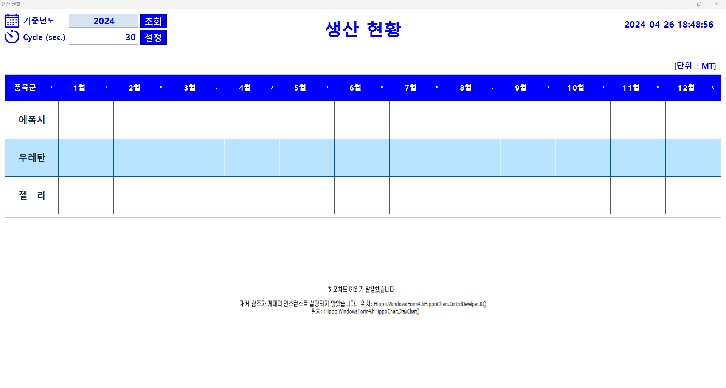

Slide 22
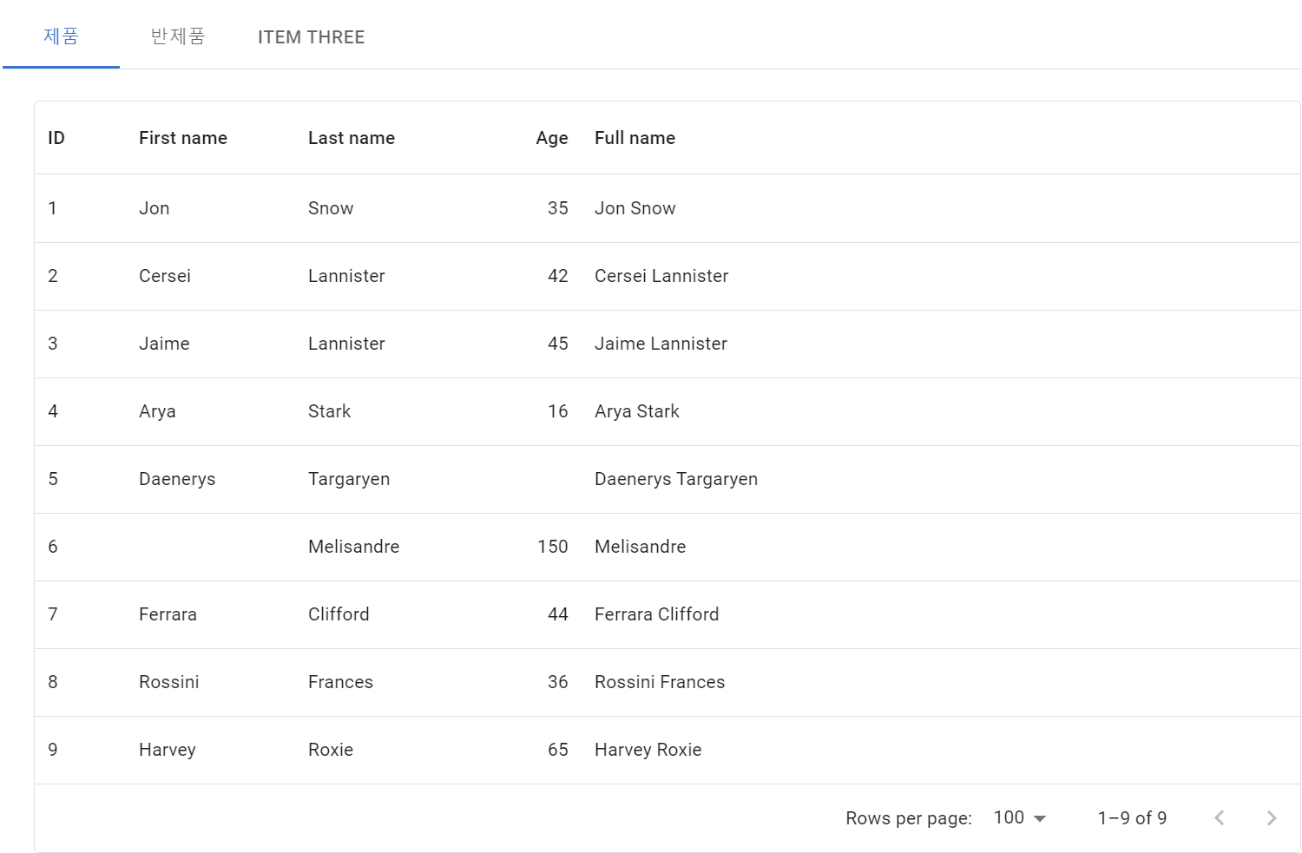
생산부 모니터링
생산 일자
조회
생산일자에 따른 생산물 내역을 그리드로 보여준다
품목군에 따라 Tab을 이동하며 확인할 수 있다.

Slide 23
https://mui.com/x/react-date-pickers/date-time-picker/
Tab 사용
https://mui.com/material-ui/react-tabs/
그리드 사용
https://mui.com/material-ui/react-table/#data-table

Slide 24
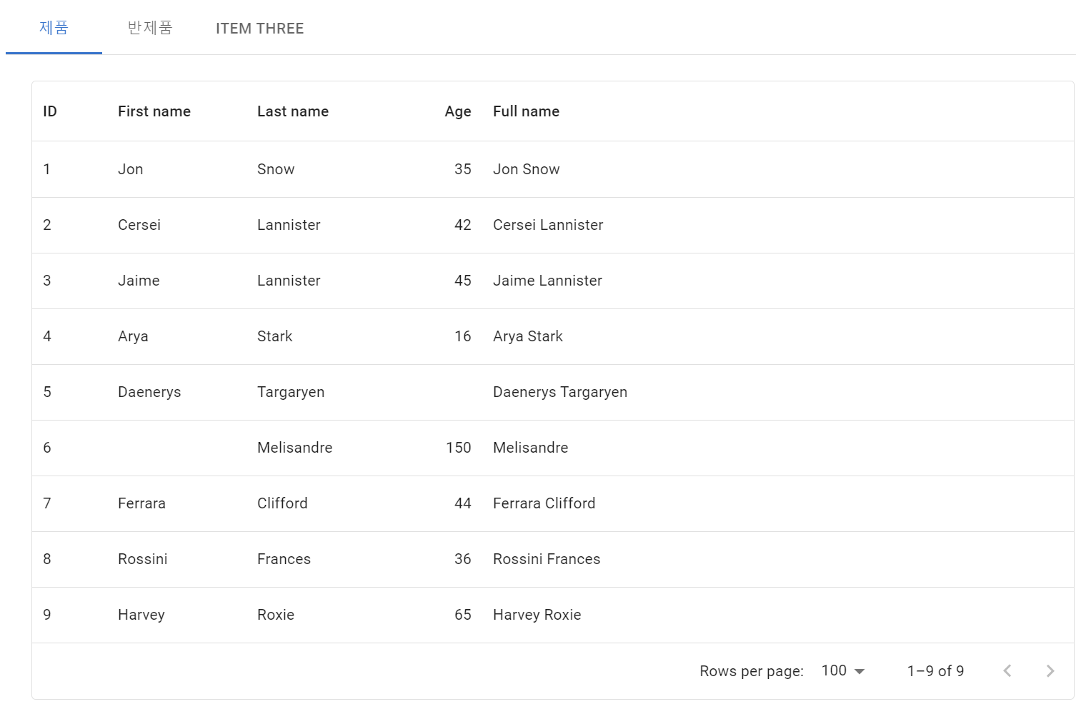
import * as React from 'react';
import PropTypes from 'prop-types';
import Tabs from '@mui/material/Tabs';
import Tab from '@mui/material/Tab';
import Typography from '@mui/material/Typography';
import Box from '@mui/material/Box';
import { DataGrid } from '@mui/x-data-grid';
function CustomTabPanel(props) {
const { children, value, index, ...other } = props;
return (
<div
role="tabpanel"
hidden={value !== index}
id={`simple-tabpanel-${index}`}
aria-labelledby={`simple-tab-${index}`}
{...other}
>
{value === index && (
<Box sx={{ p: 3 }}>
<Typography>{children}</Typography>
</Box>
)}
</div>
);
}
CustomTabPanel.propTypes = {
children: PropTypes.node,
index: PropTypes.number.isRequired,
value: PropTypes.number.isRequired,
};
function a11yProps(index) {
return {
id: `simple-tab-${index}`,
'aria-controls': `simple-tabpanel-${index}`,
};
}
export default function BasicTabs() {
const [value, setValue] = React.useState(0);
const handleChange = (event, newValue) => {
setValue(newValue);
};
const columns = [
{ field: 'id', headerName: 'ID', width: 70 },
{ field: 'firstName', headerName: 'First name', width: 130 },
{ field: 'lastName', headerName: 'Last name', width: 130 },
{
field: 'age',
headerName: 'Age',
type: 'number',
width: 90,
},
{
field: 'fullName',
headerName: 'Full name',
description: 'This column has a value getter and is not sortable.',
sortable: false,
width: 160,
valueGetter: (value, row) => `${row.firstName || ''} ${row.lastName || ''}`,
},
];
const rows = [
{ id: 1, lastName: 'Snow', firstName: 'Jon', age: 35 },
{ id: 2, lastName: 'Lannister', firstName: 'Cersei', age: 42 },
{ id: 3, lastName: 'Lannister', firstName: 'Jaime', age: 45 },
{ id: 4, lastName: 'Stark', firstName: 'Arya', age: 16 },
{ id: 5, lastName: 'Targaryen', firstName: 'Daenerys', age: null },
{ id: 6, lastName: 'Melisandre', firstName: null, age: 150 },
{ id: 7, lastName: 'Clifford', firstName: 'Ferrara', age: 44 },
{ id: 8, lastName: 'Frances', firstName: 'Rossini', age: 36 },
{ id: 9, lastName: 'Roxie', firstName: 'Harvey', age: 65 },
];
return (
<Box sx={{ width: '100%' }}>
<Box sx={{ borderBottom: 1, borderColor: 'divider' }}>
<Tabs value={value} onChange={handleChange} aria-label="basic tabs example">
<Tab label="제품" {...a11yProps(0)} />
<Tab label="반제품" {...a11yProps(1)} />
<Tab label="Item Three" {...a11yProps(2)} />
</Tabs>
</Box>
<CustomTabPanel value={value} index={0}>
<DataGrid rows={rows}
columns={columns}/>
</CustomTabPanel>
<CustomTabPanel value={value} index={1}>
<DataGrid rows={rows}
columns={columns}/>
</CustomTabPanel>
<CustomTabPanel value={value} index={2}>
<DataGrid rows={rows}
columns={columns}/>
</CustomTabPanel>
</Box>
);
}

Slide 25
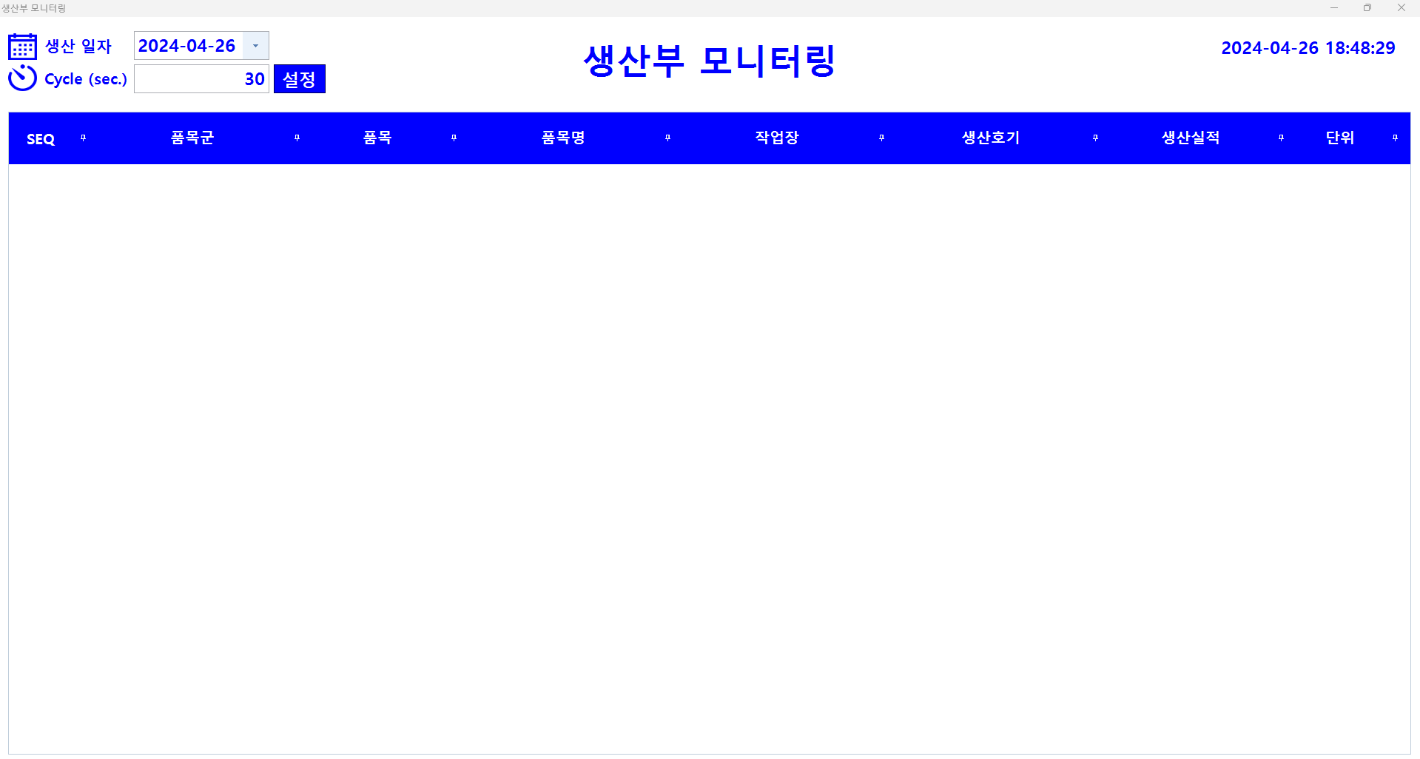
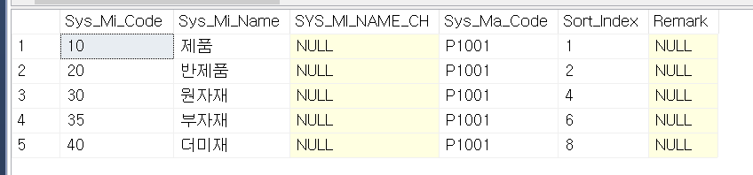
20 반제품 NULL P1001 2 NULL

Slide 26
사원 관리
/employ
- 사원관리
- 개인정보 관리

Slide 27
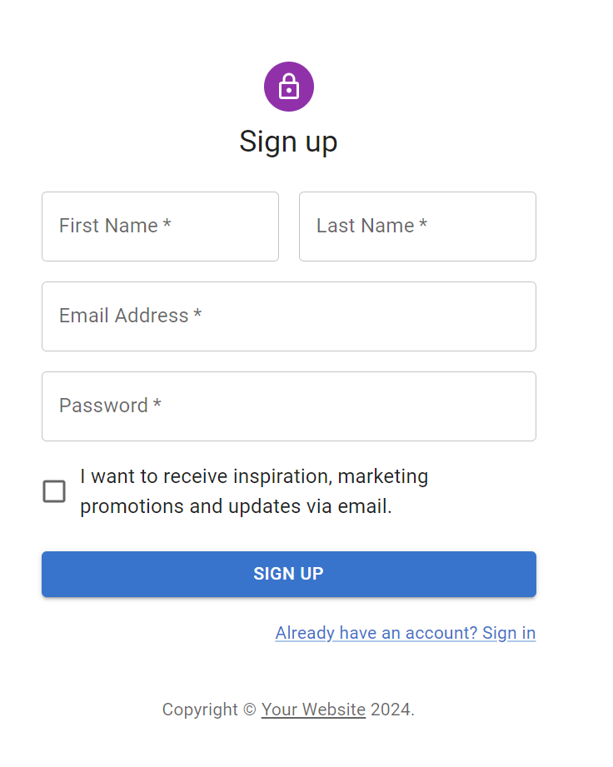
사원관리
사원명
ⓐ
부서명
조회
신규 등록
사원 코드 | 사원 이름 | 사원 이메일 | 부서 | 전화번호
부서
사원 추가 가능
삭제, 수정은 개인페이지에서 가능
ⓐ클릭 시, 사원 정보 입력 슬라이드 생성
ⓑ클릭 시, 사원 정보 저장
ⓑ

Slide 28
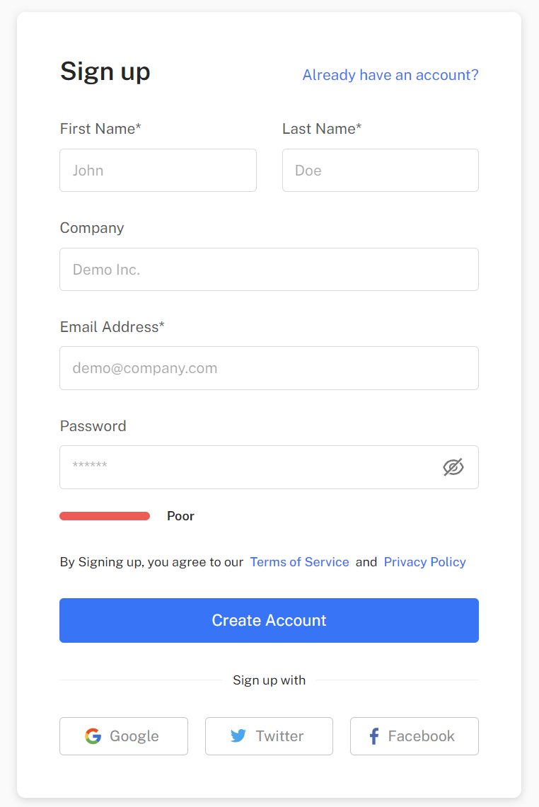
https://mui.com/material-ui/getting-started/templates/sign-up/
https://mantisdashboard.io/free/register

Slide 29
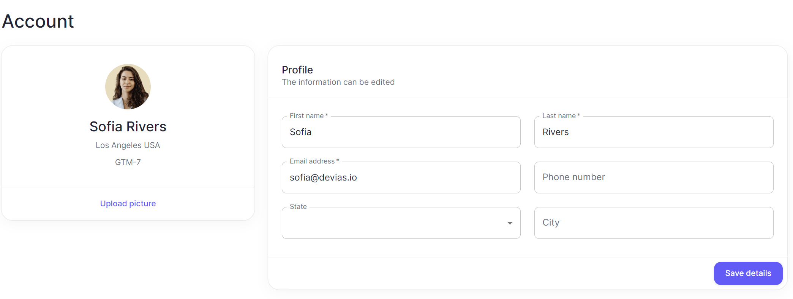
개인정보 관리
부서
ⓑ
delete account
삭제, 수정은 개인페이지에서 가능
ⓐ클릭 시, 사원 정보 수정
ⓑ클릭 시, 삭제 안내 팝업 생성 확인
> 계정 삭제
(비밀번호 입력 일치 시 계정 삭제)
ⓑ
ⓐ
https://mui.com/store/previews/devias-kit/ > Account

Slide 30
부록

Slide 31
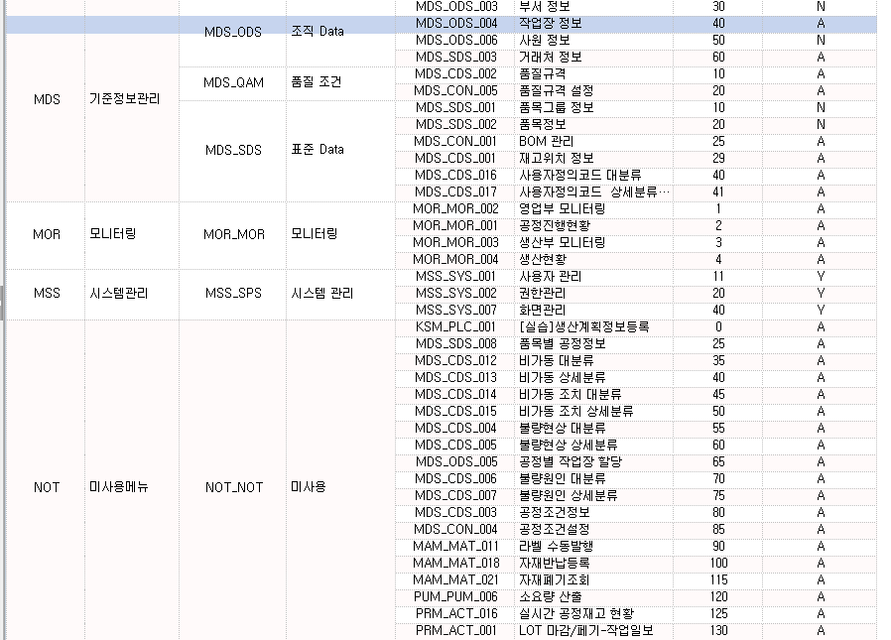

Slide 32
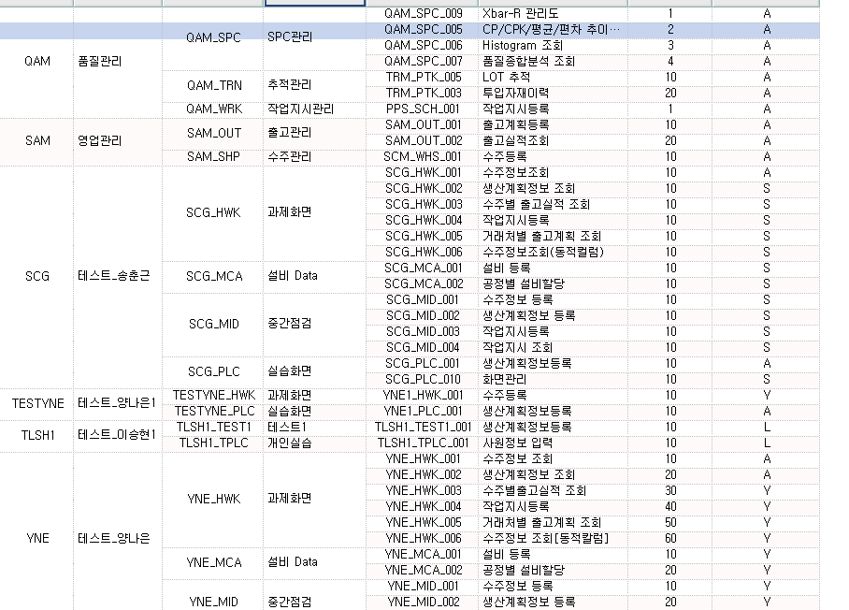

Slide 33
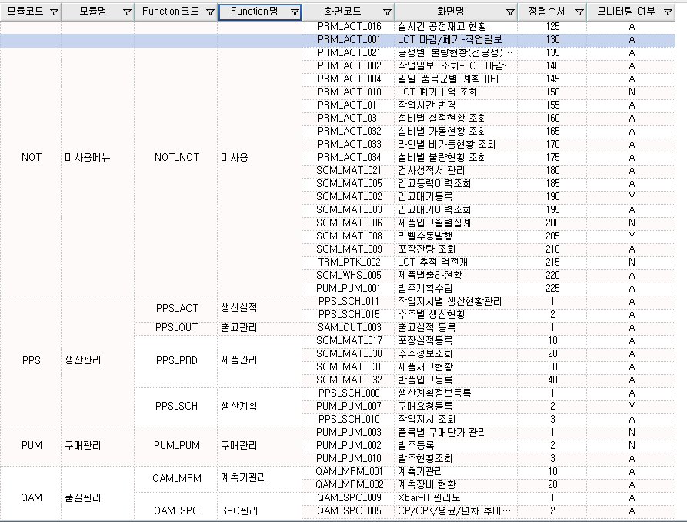

Slide 34
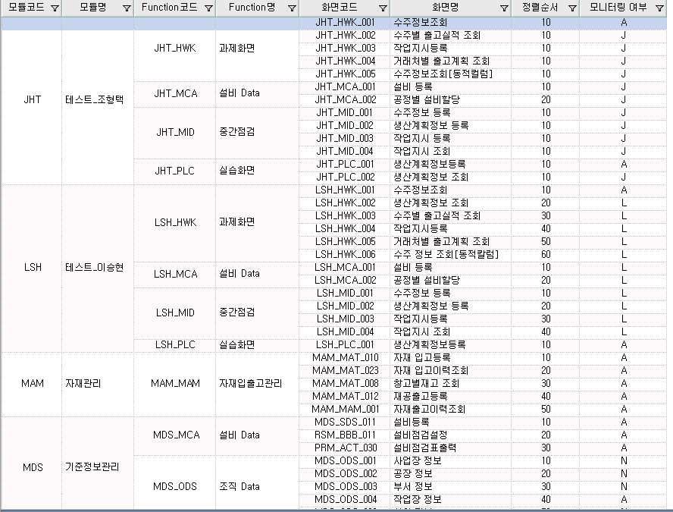

Slide 35
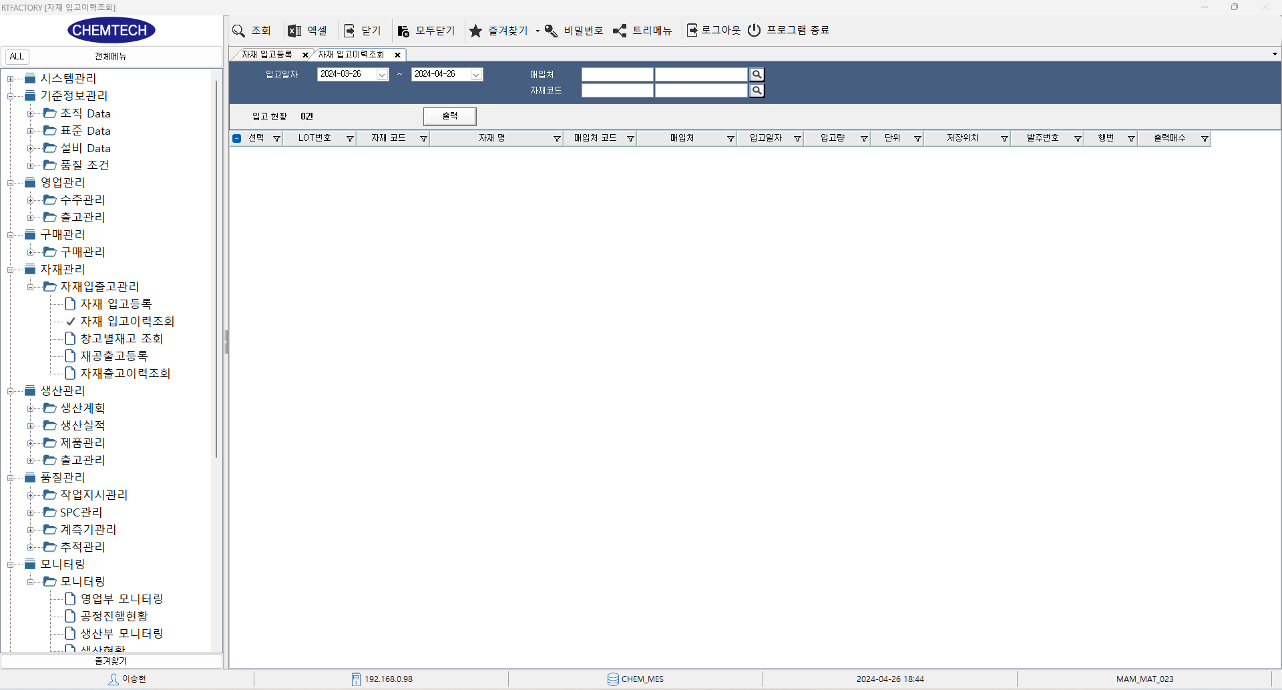
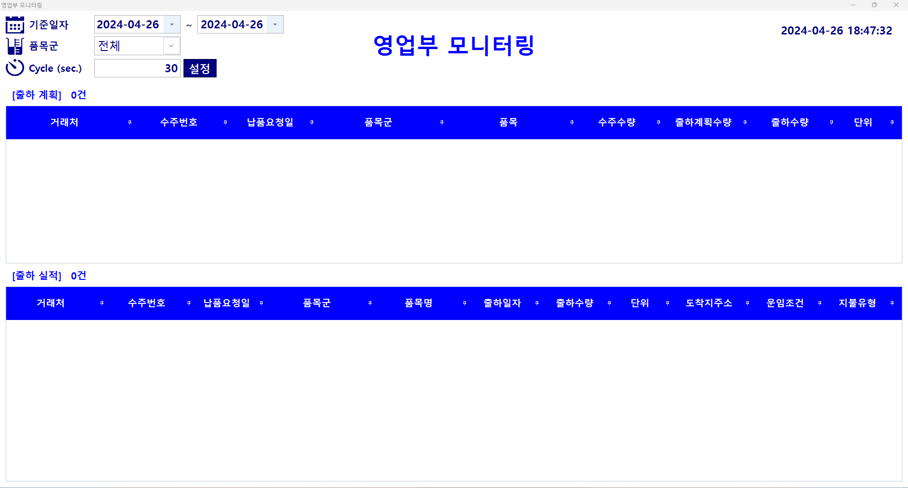
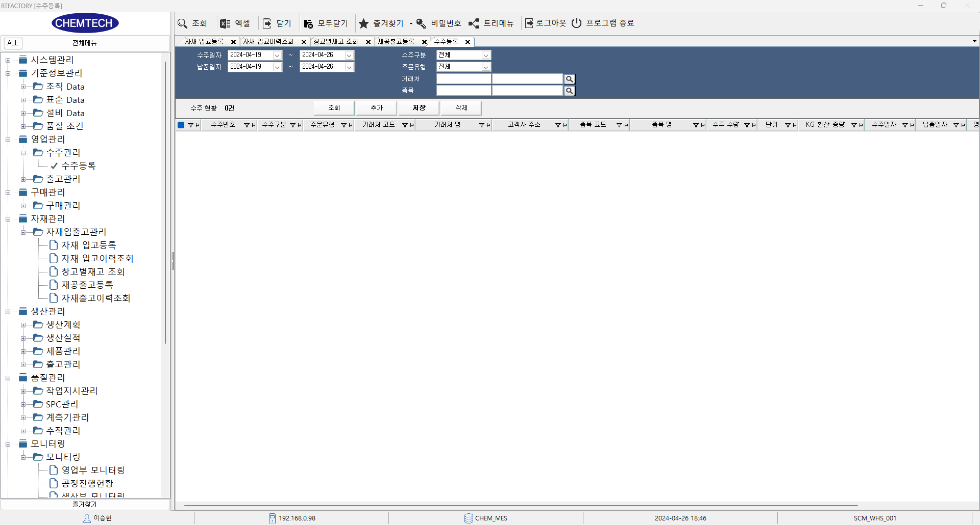
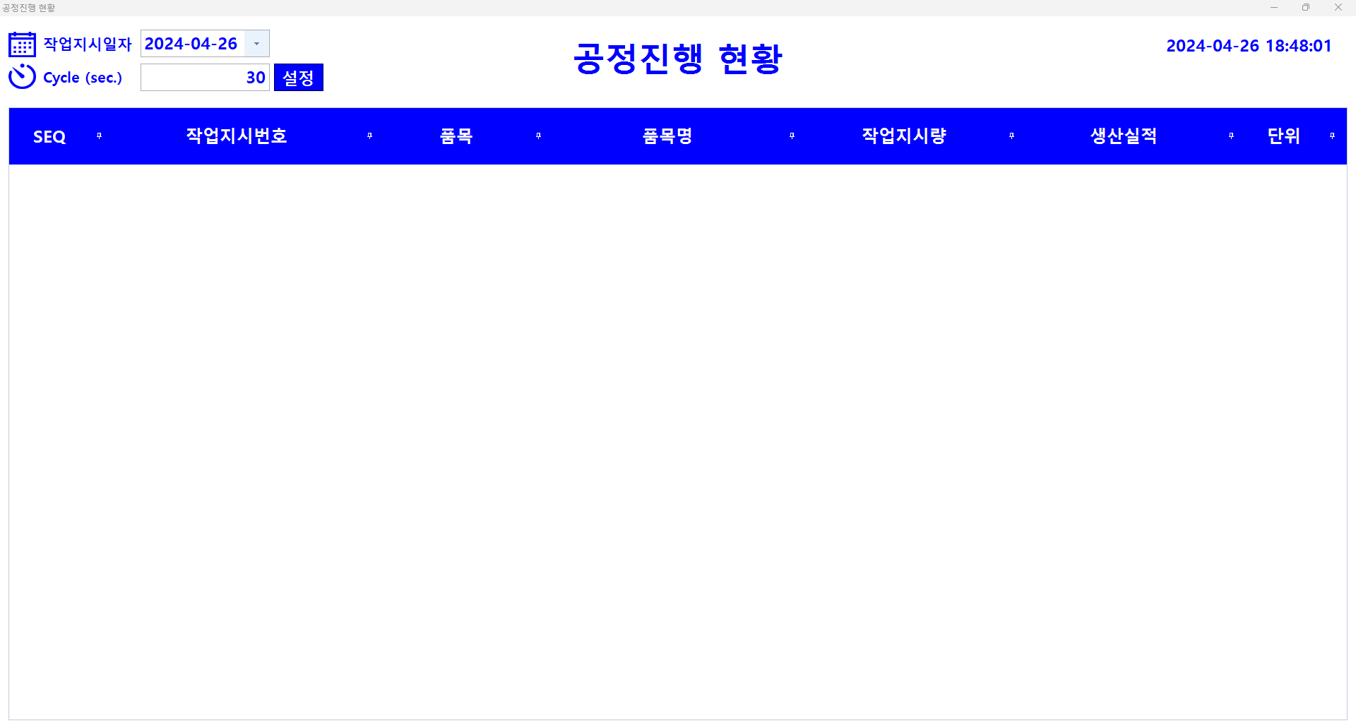
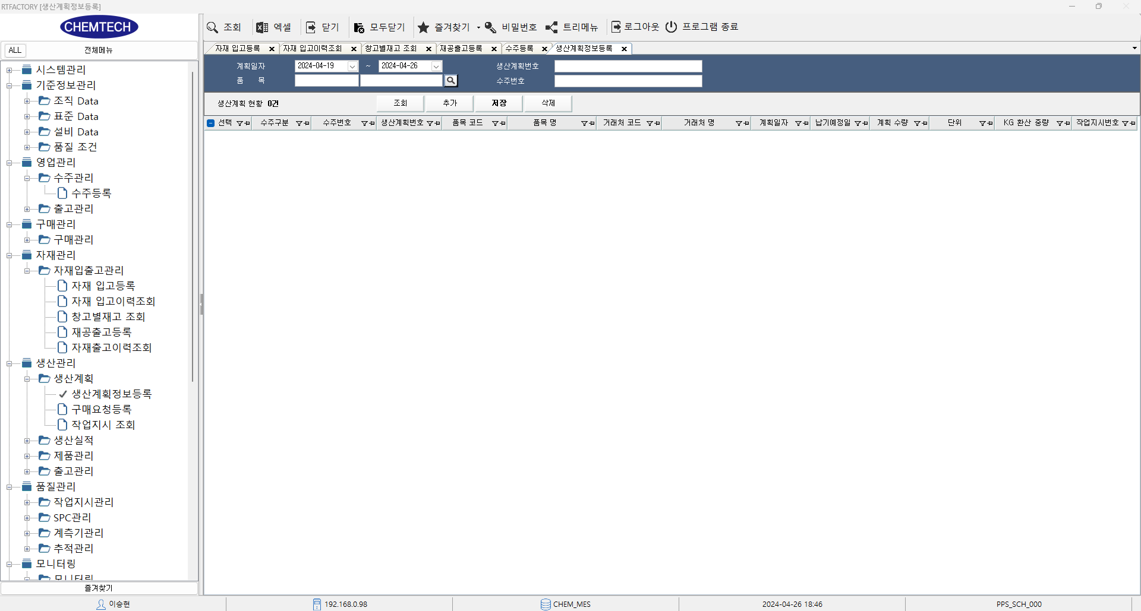
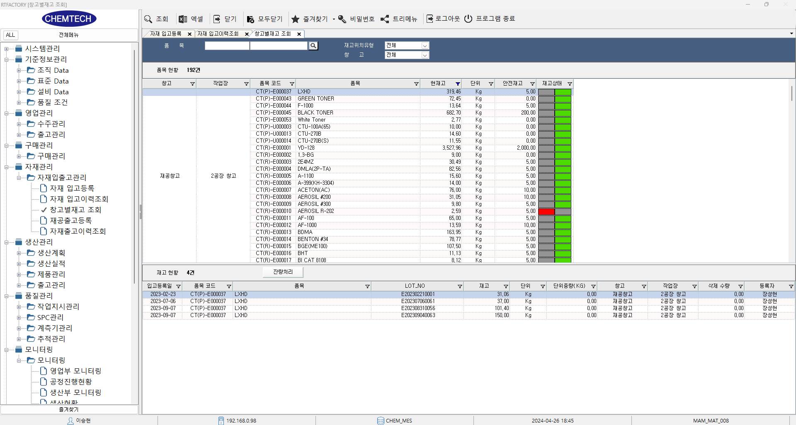

Slide 39
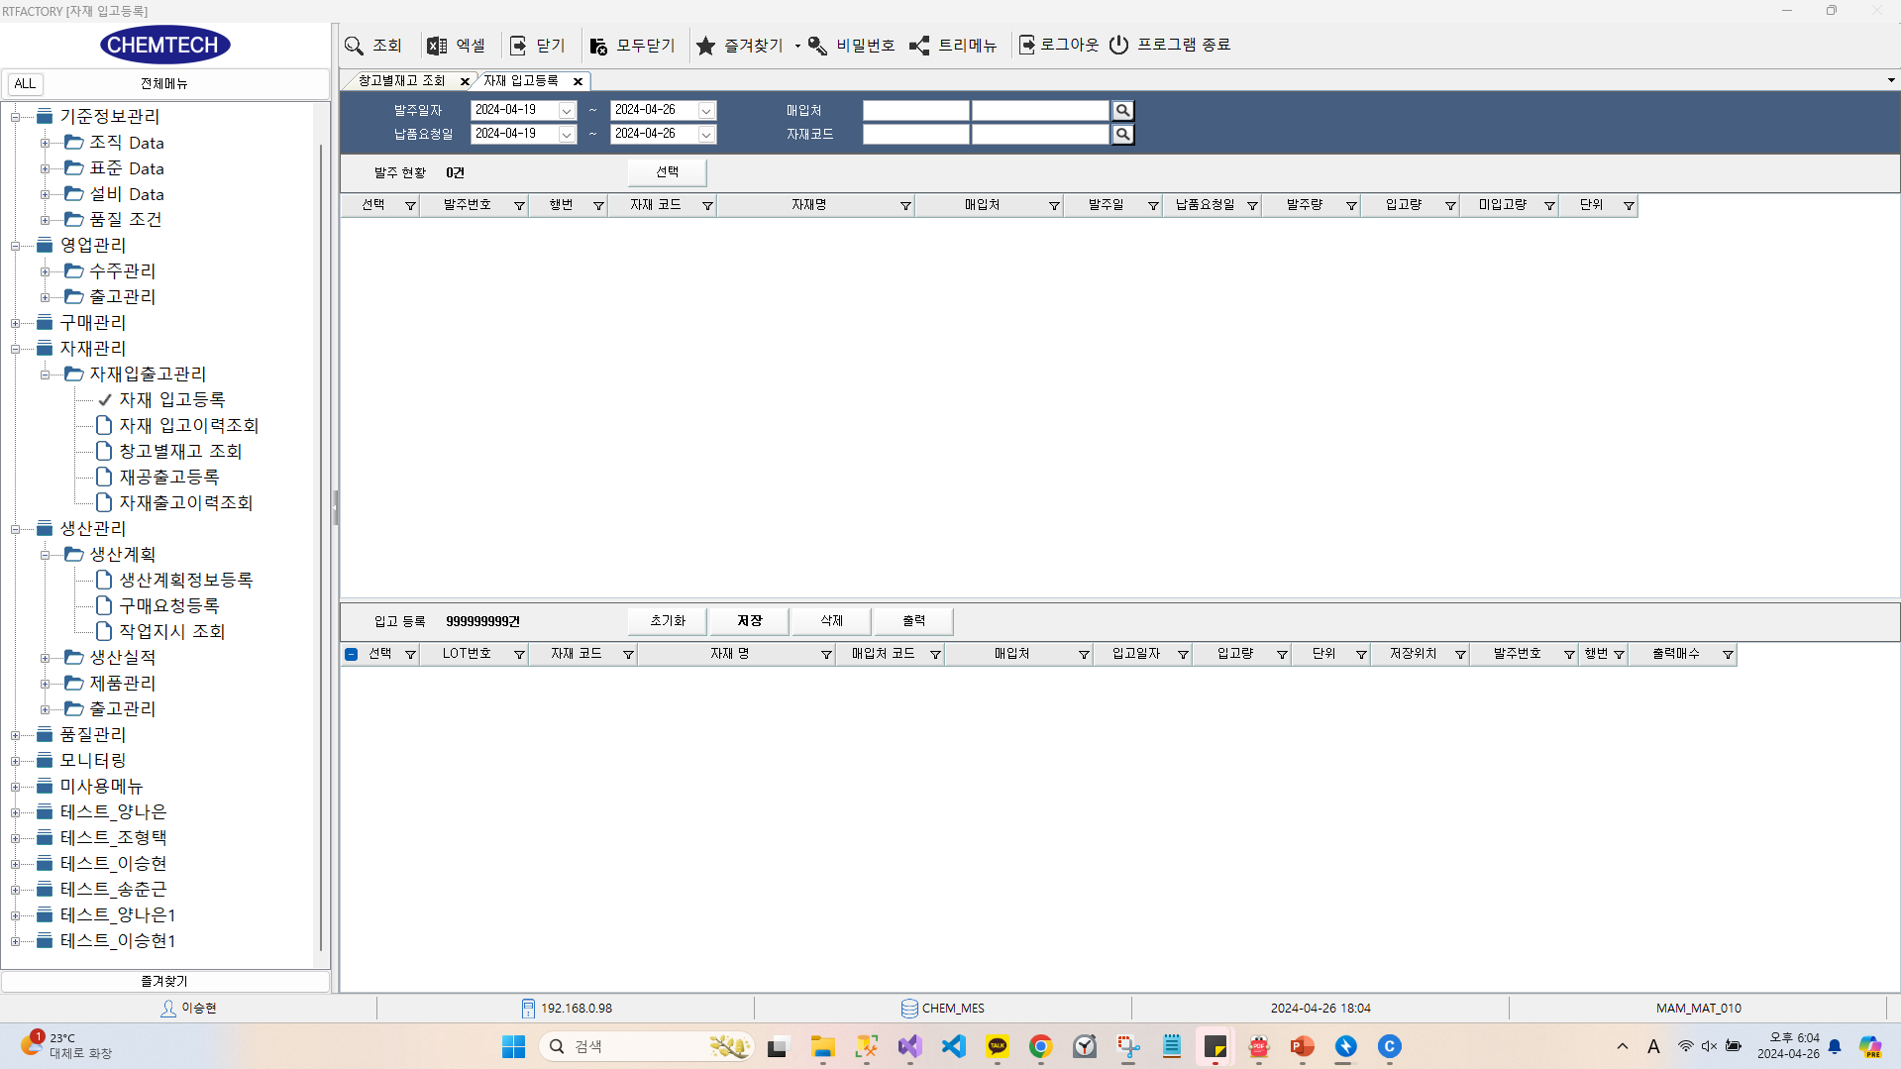

Slide 45
Text with carousel effect
https://mui.com/material-ui/react-stepper/#text-with-carousel-effect

Slide 46
https://mui.com/x/react-charts/line-demo/

Slide 47
자재관리
/mam
- 자재입고등록
- 자재입고이력조회

Slide 48
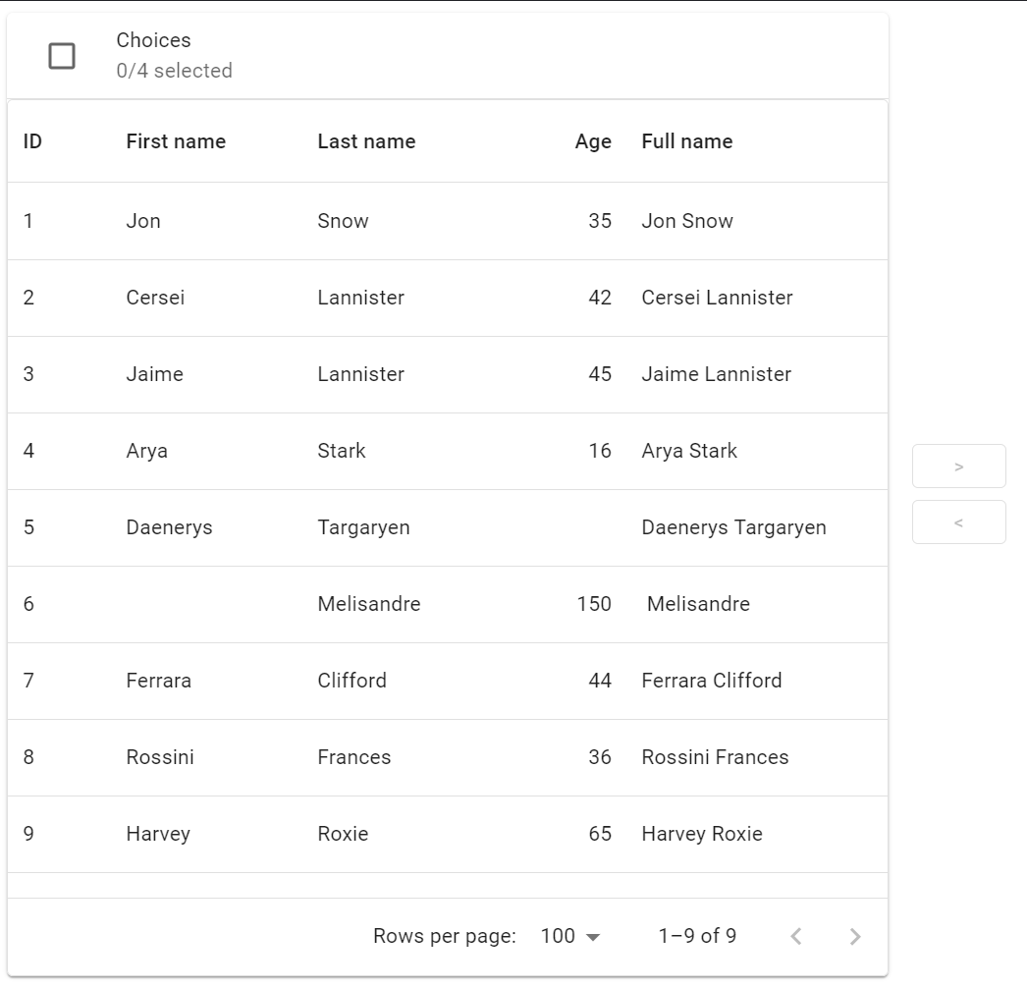
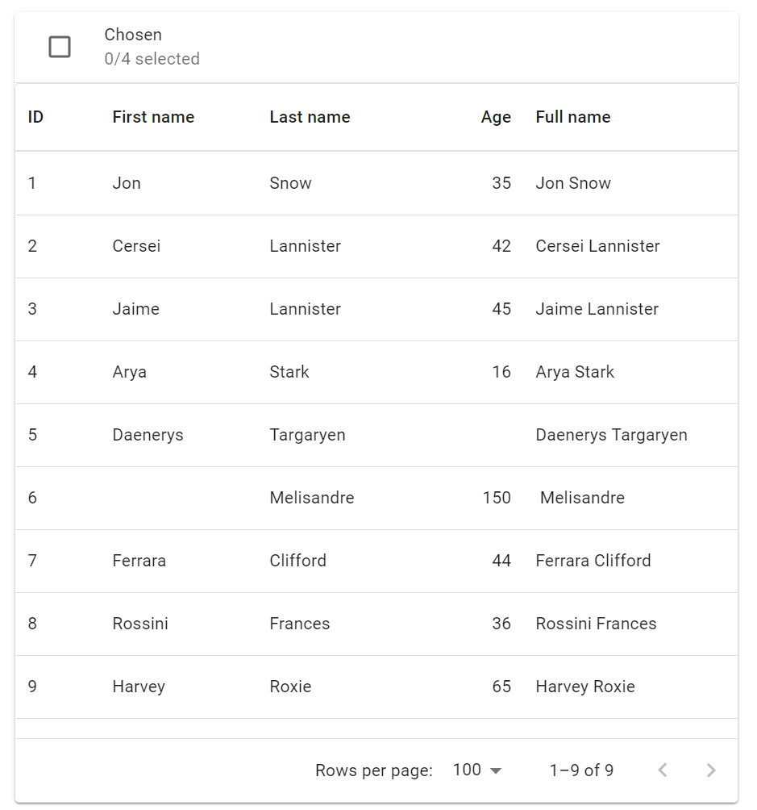
자재입고등록
발주 항목
입고 항목
ⓐ
발주 항목 선택 후 > 클릭 시 입고 항목으로 이동
입고 항목 선택 후 < 클릭 시 발주 항목으로 이동
ⓐ그리드 항목 수정 가능
ⓑ입고 항목 저장
ⓑ
저장

Slide 49
자재입고등록
import * as React from 'react';
import Grid from '@mui/material/Grid';
import List from '@mui/material/List';
import Card from '@mui/material/Card';
import CardHeader from '@mui/material/CardHeader';
import Checkbox from '@mui/material/Checkbox';
import Button from '@mui/material/Button';
import Divider from '@mui/material/Divider';
import { DataGrid } from '@mui/x-data-grid';
function not(a, b) {
return a.filter((value) => b.indexOf(value) === -1);
}
function intersection(a, b) {
return a.filter((value) => b.indexOf(value) !== -1);
}
function union(a, b) {
return [...a, ...not(b, a)];
}
export default function SelectAllTransferList() {
const [checked, setChecked] = React.useState([]);
const [left, setLeft] = React.useState([0, 1, 2, 3]);
const [right, setRight] = React.useState([4, 5, 6, 7]);
const leftChecked = intersection(checked, left);
const rightChecked = intersection(checked, right);
const handleToggle = (value) => () => {
const currentIndex = checked.indexOf(value);
const newChecked = [...checked];
if (currentIndex === -1) {
newChecked.push(value);
} else {
newChecked.splice(currentIndex, 1);
}
setChecked(newChecked);
};
const numberOfChecked = (items) => intersection(checked, items).length;
const handleToggleAll = (items) => () => {
if (numberOfChecked(items) === items.length) {
setChecked(not(checked, items));
} else {
setChecked(union(checked, items));
}
};
const handleCheckedRight = () => {
setRight(right.concat(leftChecked));
setLeft(not(left, leftChecked));
setChecked(not(checked, leftChecked));
};
const handleCheckedLeft = () => {
setLeft(left.concat(rightChecked));
setRight(not(right, rightChecked));
setChecked(not(checked, rightChecked));
};
const columns = [
{ field: 'id', headerName: 'ID', width: 70 },
{ field: 'firstName', headerName: 'First name', width: 130 },
{ field: 'lastName', headerName: 'Last name', width: 130 },
{
field: 'age',
headerName: 'Age',
type: 'number',
width: 90,
},
{
field: 'fullName',
headerName: 'Full name',
description: 'This column has a value getter and is not sortable.',
sortable: false,
width: 160,
valueGetter: (value, row) => `${row.firstName || ''} ${row.lastName || ''}`,
},
];
const rows = [
{ id: 1, lastName: 'Snow', firstName: 'Jon', age: 35 },
{ id: 2, lastName: 'Lannister', firstName: 'Cersei', age: 42 },
{ id: 3, lastName: 'Lannister', firstName: 'Jaime', age: 45 },
{ id: 4, lastName: 'Stark', firstName: 'Arya', age: 16 },
{ id: 5, lastName: 'Targaryen', firstName: 'Daenerys', age: null },
{ id: 6, lastName: 'Melisandre', firstName: null, age: 150 },
{ id: 7, lastName: 'Clifford', firstName: 'Ferrara', age: 44 },
{ id: 8, lastName: 'Frances', firstName: 'Rossini', age: 36 },
{ id: 9, lastName: 'Roxie', firstName: 'Harvey', age: 65 },
];
const customList = (title, items) => (
<Card>
<CardHeader
sx={{ px: 2, py: 1 }}
avatar={
<Checkbox
onClick={handleToggleAll(items)}
checked={numberOfChecked(items) === items.length && items.length !== 0}
indeterminate={
numberOfChecked(items) !== items.length && numberOfChecked(items) !== 0
}
disabled={items.length === 0}
inputProps={{
'aria-label': 'all items selected',
}}
/>
}
title={title}
subheader={`${numberOfChecked(items)}/${items.length} selected`}
/>
<Divider />
<DataGrid rows={rows}
columns={columns}/>
</Card>
);
return (
<Grid container spacing={2} justifyContent="center" alignItems="center">
<Grid item>{customList('Choices', left)}</Grid>
<Grid item>
<Grid container direction="column" alignItems="center">
<Button
sx={{ my: 0.5 }}
variant="outlined"
size="small"
onClick={handleCheckedRight}
disabled={leftChecked.length === 0}
aria-label="move selected right"
>
&gt;
</Button>
<Button
sx={{ my: 0.5 }}
variant="outlined"
size="small"
onClick={handleCheckedLeft}
disabled={rightChecked.length === 0}
aria-label="move selected left"
>
&lt;
</Button>
</Grid>
</Grid>
<Grid item>{customList('Chosen', right)}</Grid>
</Grid>
);
}
https://mui.com/material-ui/react-transfer-list/

Slide 50
자재입고이력조회
입고 일자
매입처
자제코드
조회

Slide 51
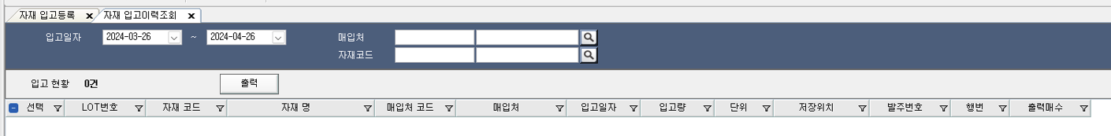
https://mui.com/material-ui/react-table/

